Slide 1




Môn: Toán
Luyện tập
(tiết 1)

Slide 2
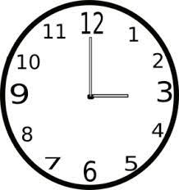

Ôn bài cũ

Slide 3
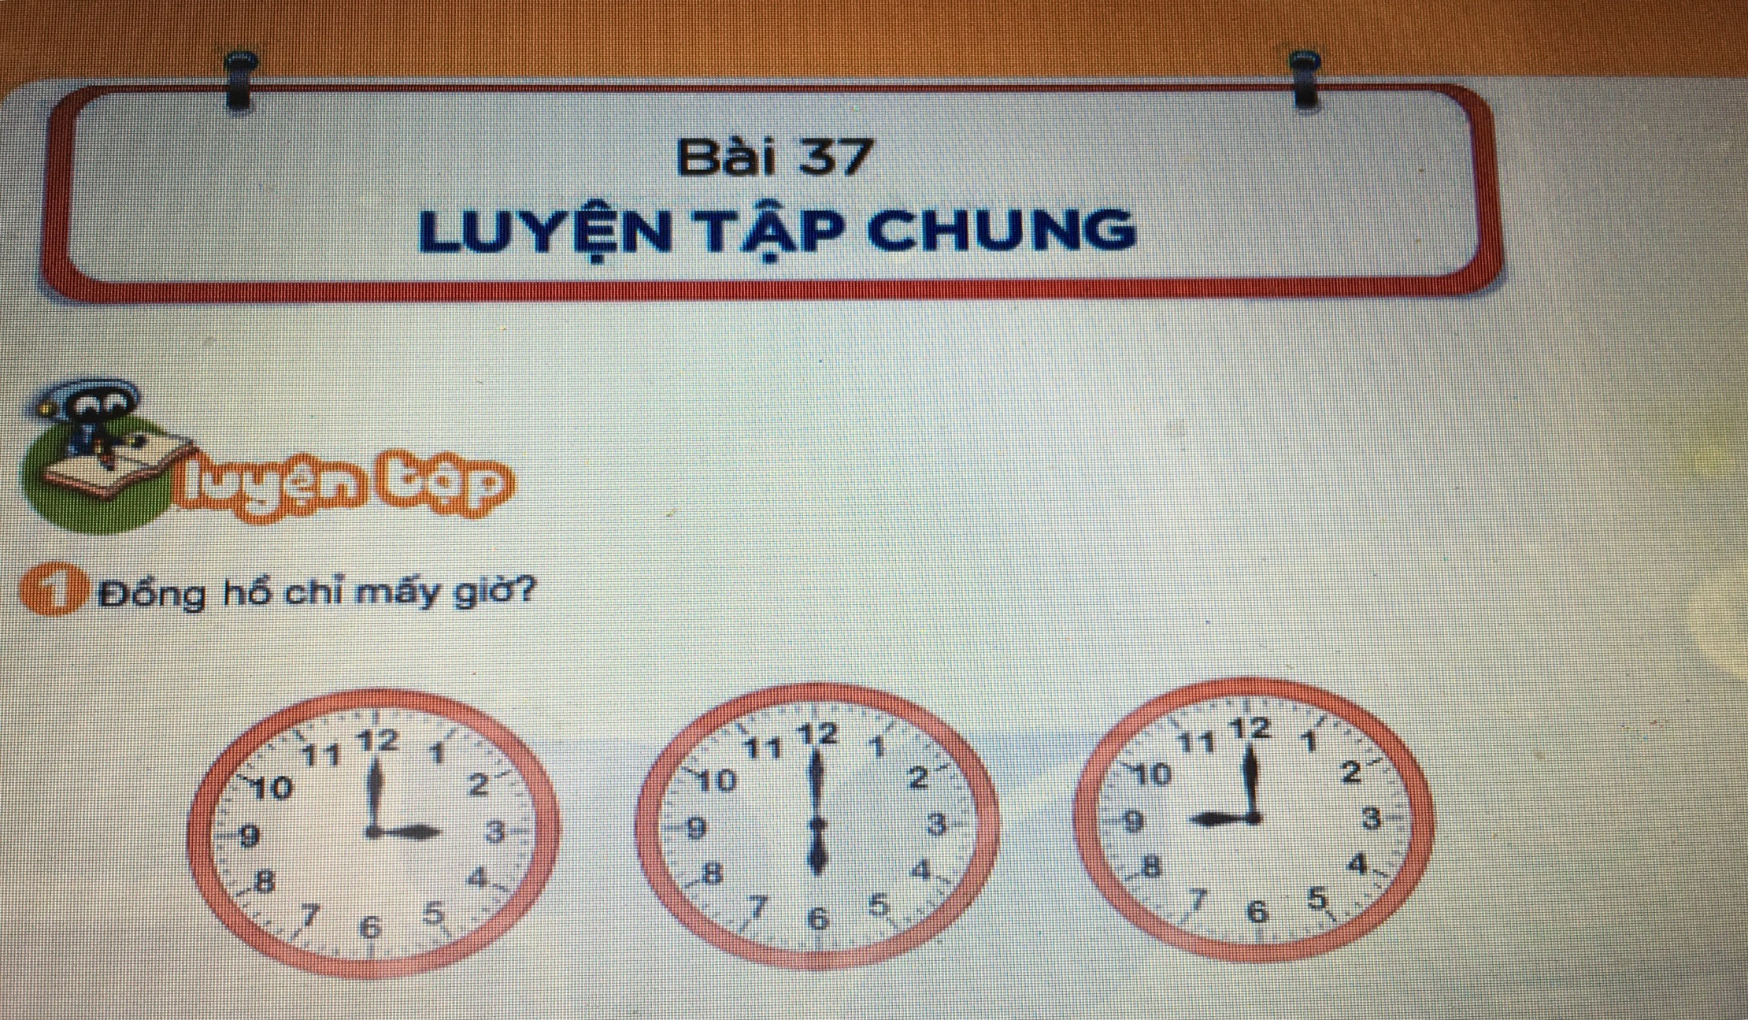
Đồng hồ chỉ mấy giờ ?
3 giờ
6 giờ
9 giờ

Slide 4
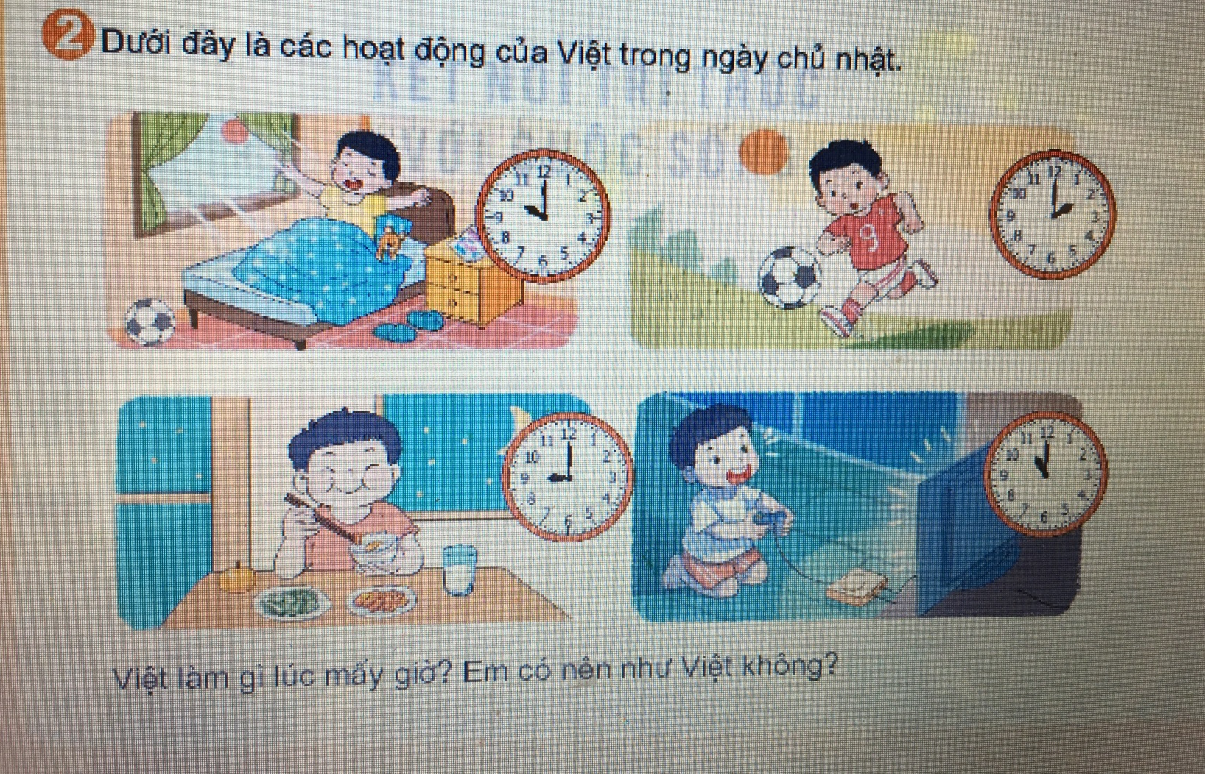
Dưới đây là các hoạt động của Việt trong ngày chủ nhật.

Slide 5



Nghỉ giữa giờ

Slide 6
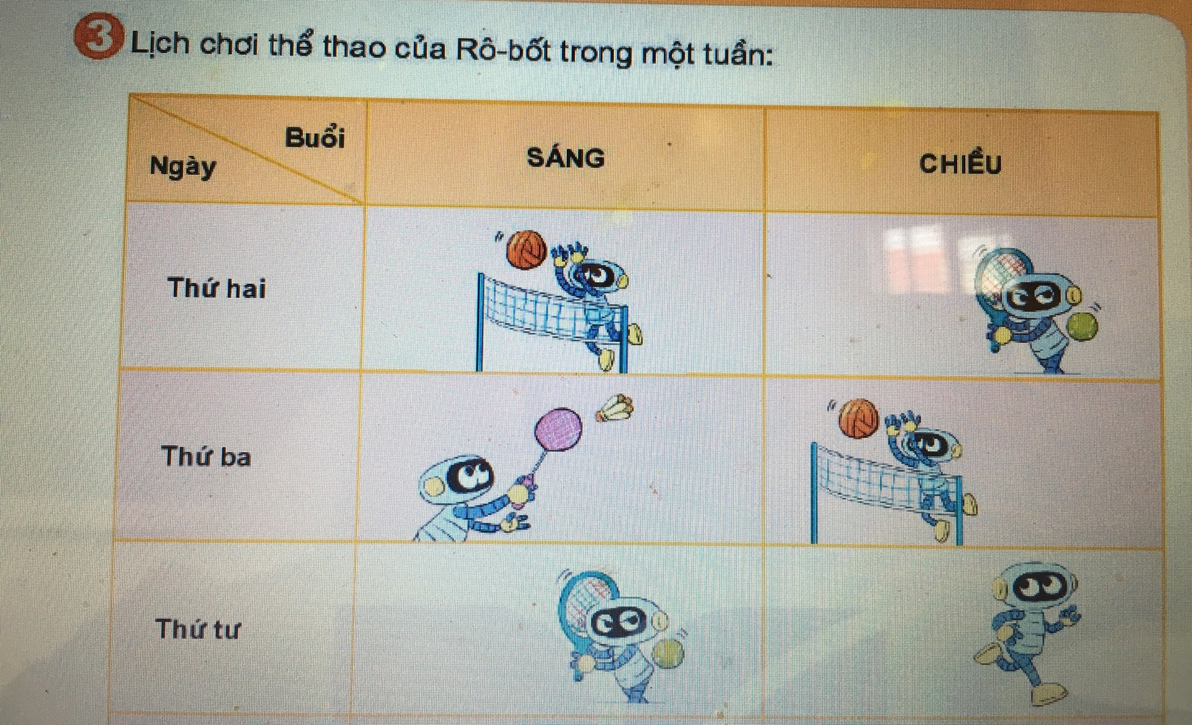
Lịch chơi thể thao của Rô – bốt trong một tuần :

Slide 7
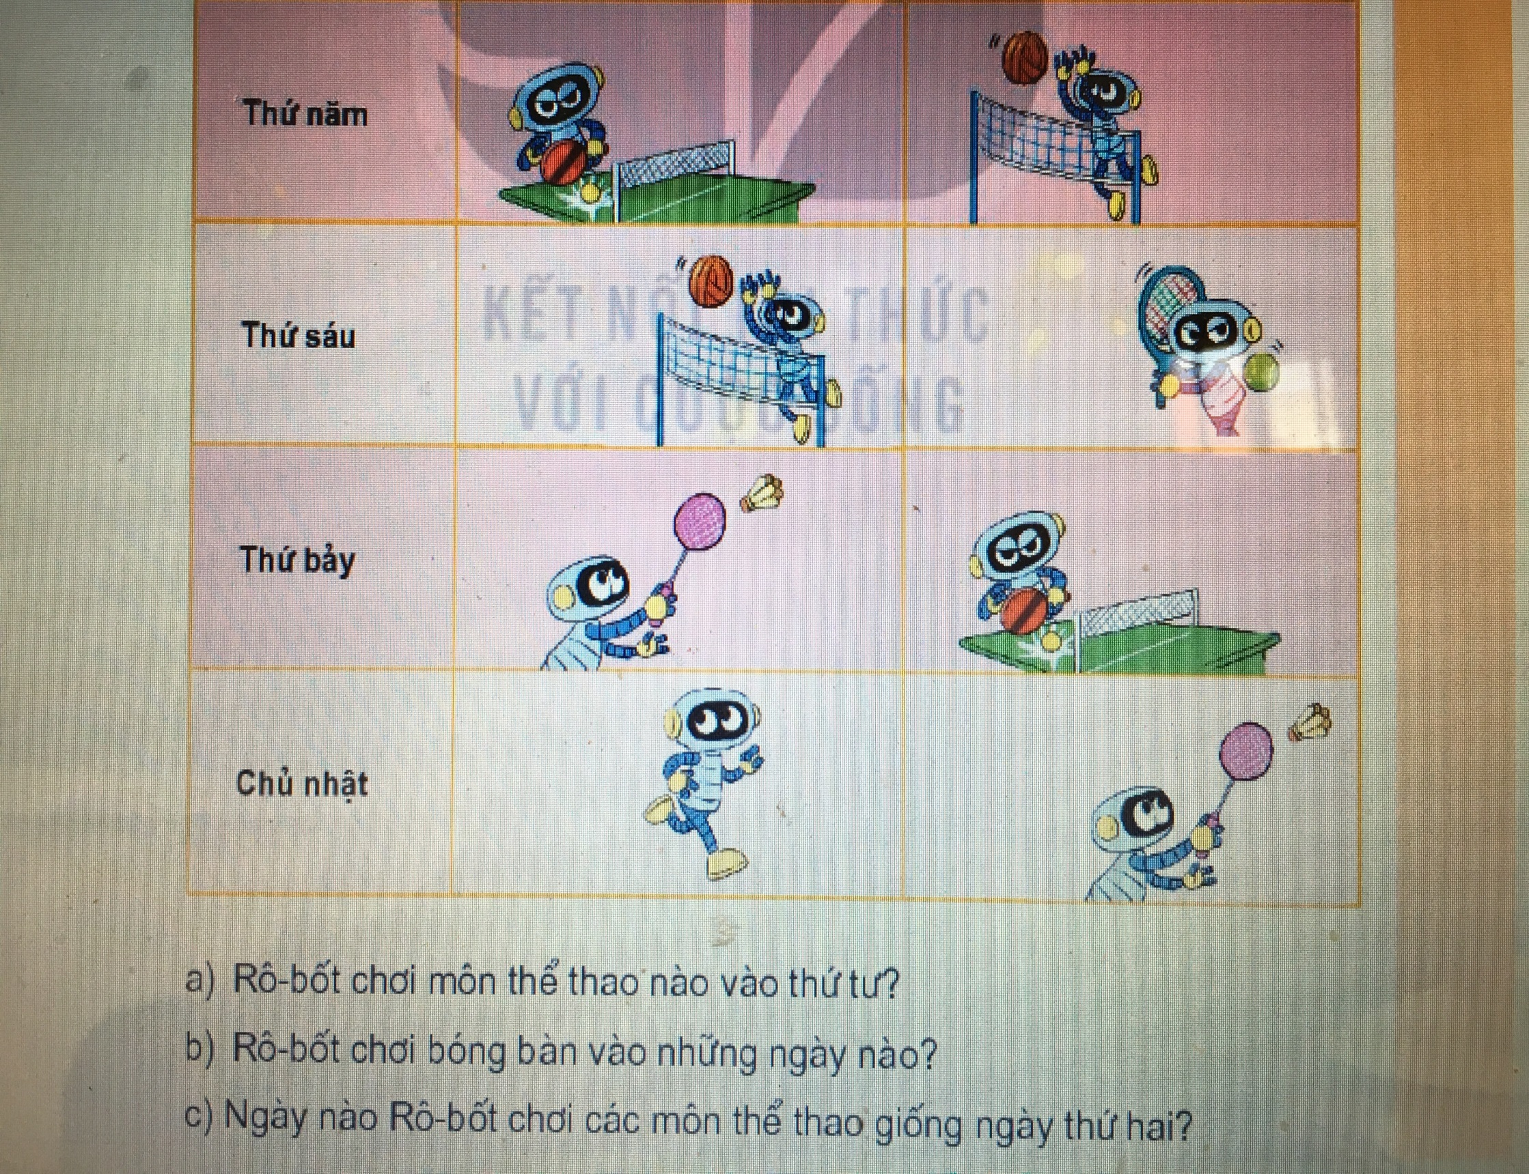

Slide 8


KÝNH CHóC QUý THÇY C¤ SøC KHáE
chúc các em chăm ngoan

